Slide 1




ゼミ発表３回目 清 恵人

Slide 2
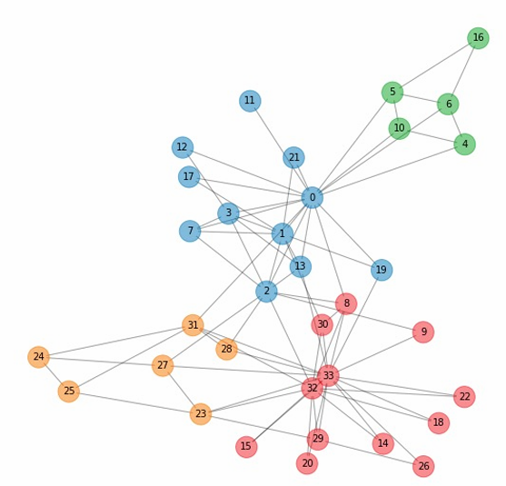
Graph Neural Network
空手クラブネットワーク
・ノード数：会員34人
・特徴量：会員ナンバーワンホットベクトル
・ラベル：4グループ
・エッジ：会員同士の
交友関係１５６本

Slide 3
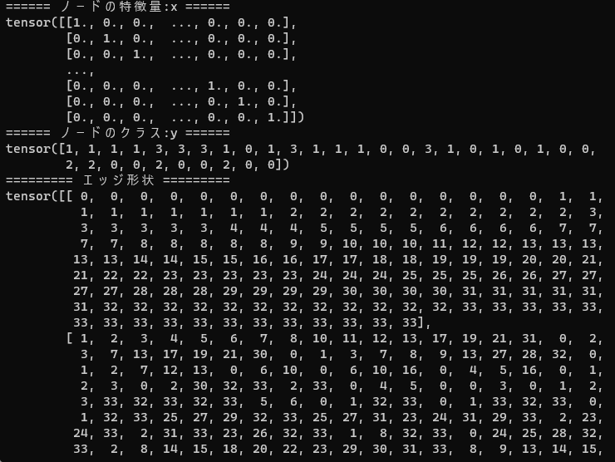
グラフ構造: Data(x=[34, 34], edge_index=[2, 156], y=[34], train_mask=[34])
epoch:100
最適化:Adam,lr=0.01
損失：クロスエントロピー
pytroch_geometirc

Slide 4
実験結果 すべて正解
モデルの予測
ラベル
[1, 1, 1, 1, 3, 3, 3, 1, 0, 1, 3, 1, 1, 1, 0, 0, 3, 1, 0, 1, 0, 1, 0, 0, 2, 2, 0, 0, 2, 0, 0, 2, 0, 0]
[1, 1, 1, 1, 3, 3, 3, 1, 0, 1, 3, 1, 1, 1, 0, 0, 3, 1, 0, 1, 0, 1, 0, 0,2, 2, 0, 0, 2, 0, 0, 2, 0, 0]

Slide 5
class Net(torch.nn.Module):
def __init__(self):
super(Net,self).__init__()
hidden_size = 5 self.conv1=GCNConv(dataset.num_node_features,hidden_size)
self.conv2=GCNConv(hidden_size,hidden_size) self.linear=torch.nn.Linear(hidden_size,dataset.num_classes)
def forward(self,data):
x = data.x
edge_index = data.edge_index x = self.conv1(x,edge_index) x=F.relu(x) x=self.conv2(x,edge_index)
x=F.relu(x)
x=self.linear(x)
return x
各ノードの特徴ベクトル（会員情報）
エッジ情報を取り出す。
１層目のグラフ畳み込み
活性化関数ReLU
２層目のグラフ畳み込み
活性化関数ReLu
３層目

Slide 6
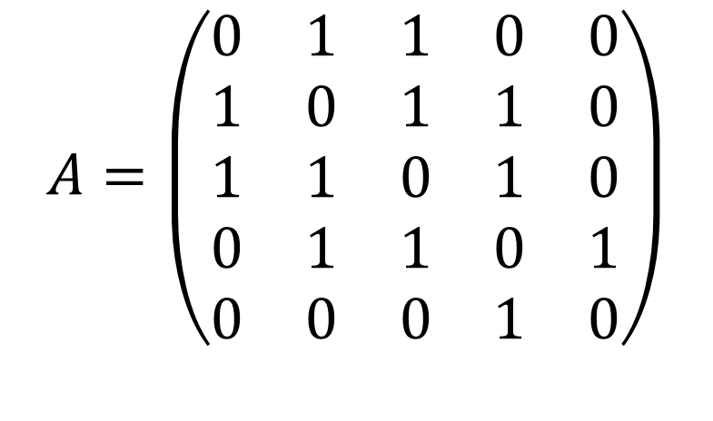
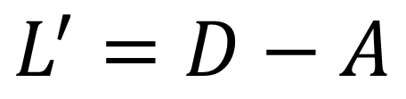
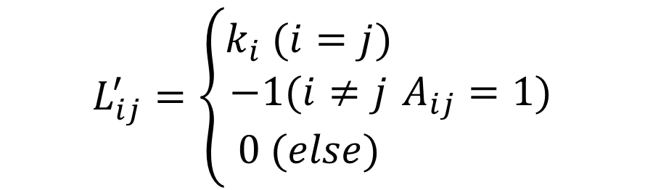
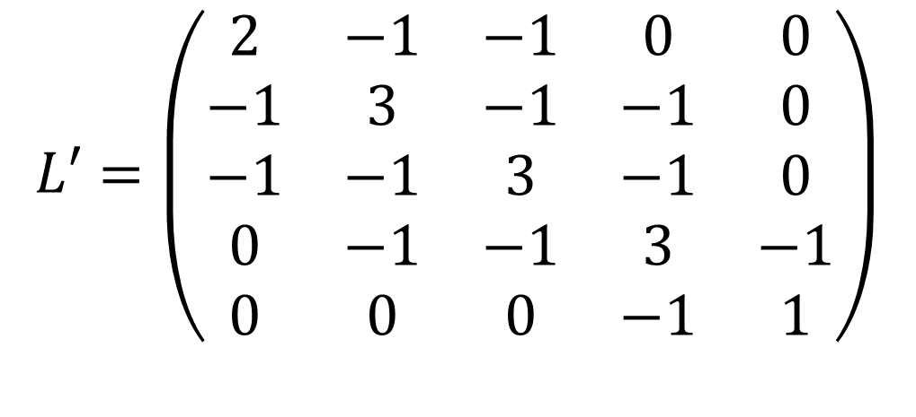
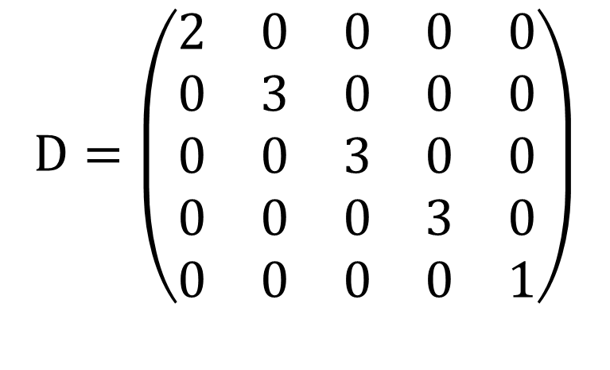
Graph neural network convolution
0
$$D=\left(\begin{matrix}2 & 0 & 0 & 0 & 0 \\ 0 & 3 & 0 & 0 & 0 \\ 0 & 0 & 3 & 0 & 0 \\ 0 & 0 & 0 & 3 & 0 \\ 0 & 0 & 0 & 0 & 1\end{matrix}\right)$$
$$A=\left(\begin{matrix}0 & 1 & 1 & 0 & 0 \\ 1 & 0 & 1 & 1 & 0 \\ 1 & 1 & 0 & 1 & 0 \\ 0 & 1 & 1 & 0 & 1 \\ 0 & 0 & 0 & 1 & 0\end{matrix}\right)$$
1
2
3
隣接行列
次数行列
$$L^{′}=D−A$$
$$L′=\left(\begin{matrix}2 & −1 & −1 & 0 & 0 \\ −1 & 3 & −1 & −1 & 0 \\ −1 & −1 & 3 & −1 & 0 \\ 0 & −1 & −1 & 3 & −1 \\ 0 & 0 & 0 & −1 & 1\end{matrix}\right)$$
4
$$L_{ij}^{′}=\left\{\begin{aligned}k_{i} (i=j) \\ −1(i≠j&&& A_{ij}=1) \\ 0 (else)\end{aligned}\right.$$
グラフラプラシアン
Notes:
ノードの接続と、特徴ベクトルが
隣接行列：ノードに接続されていれば１、されていなければ０
次数行列：ノードに接続されている。エッジの数。
グラフラプラシアン行列：次数行列から隣接行列を引いたもの。
エッジ情報とノードの情報をまとめたもの。

Slide 7
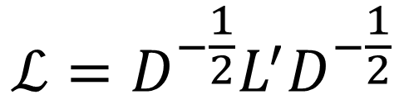

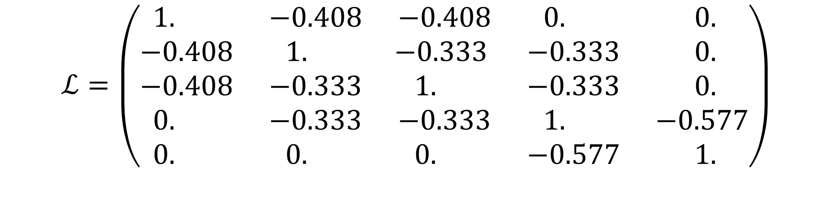
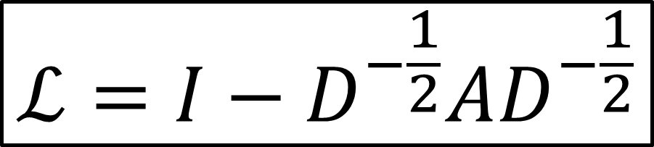

正規化グラフラプラシアン行列
$$D^{−\frac{1}{2}}=\left(\begin{matrix}0.707 & 0 & 0 & 0 & 0 \\ 0 & 0.577 & 0 & 0 & 0 \\ 0 & 0 & 0.577 & 0 & 0 \\ 0 & 0 & 0 & 0.577 & 0 \\ 0 & 0 & 0 & 0 & 1\end{matrix}\right)$$
$$ℒ=D^{−\frac{1}{2}}L^{′}D^{−\frac{1}{2}}$$
$ℒ:正規化$グラフラプラシアン行列
$D^{−\frac{1}{2}}$：次数行列平方根の逆数
$L^{′}$：グラフラプラシアン行列
$$ℒ=\left(\begin{matrix}1. & −0.408 & −0.408 & 0. & 0. \\ −0.408 & 1. & −0.333 & −0.333 & 0. \\ −0.408 & −0.333 & 1. & −0.333 & 0. \\ 0. & −0.333 & −0.333 & 1. & −0.577 \\ 0. & 0. & 0. & −0.577 & 1.\end{matrix}\right)$$
$$ℒ=I−D^{−\frac{1}{2}}AD^{−\frac{1}{2}}$$

Slide 8
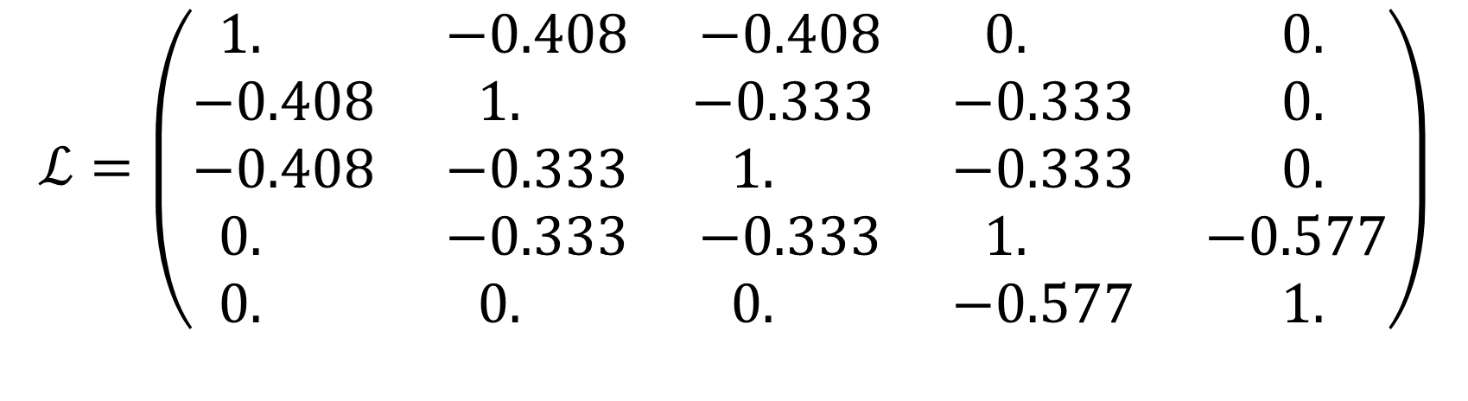
正規化グラフラプラシアン行列
0
1
$$ℒ=\left(\begin{matrix}1. & −0.408 & −0.408 & 0. & 0. \\ −0.408 & 1. & −0.333 & −0.333 & 0. \\ −0.408 & −0.333 & 1. & −0.333 & 0. \\ 0. & −0.333 & −0.333 & 1. & −0.577 \\ 0. & 0. & 0. & −0.577 & 1.\end{matrix}\right)$$
2
3
ノード１（次数３）とノード２（次数３）-0.333
ノード０（次数２）とノード１（次数３）-0.408
ノード３（次数３）とノード４（次数１）-0.577
4
次数の高いノード間を繋ぐと重みが小さく、
次数の低いノード間を繋ぐエッジほど重みが大きい

Slide 9
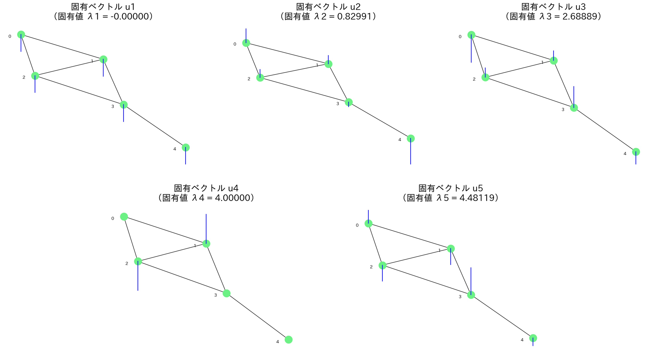
固有値
１．固有値＝０
2固有値=0.82991
3固有値=2.6889
１．固有値＝０
4固有値=4.0
5固有値=4.48119
固有値小
↓
変化小
固有値大
↓
変化大
Notes:
各固有値に対する固有ベクトルのスペクトルを時系列データの周波数として対応付けフーリエ変換を行う。

Slide 10
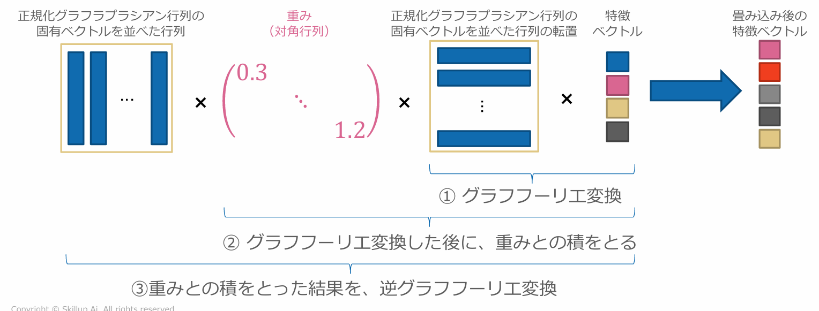

グラフフーリエ変換
$ℱ_{G}\left(x\right)=Q^{T}x$ $ℱ_{G}^{−1}\left(x\right)=Qx$ (逆グラフフーリエ変換)
Q:$正規化グラフラプラシアン行列の固有ベクトル$を並べた行列
ｘ：全ノードの特徴を並べたもの

Slide 11
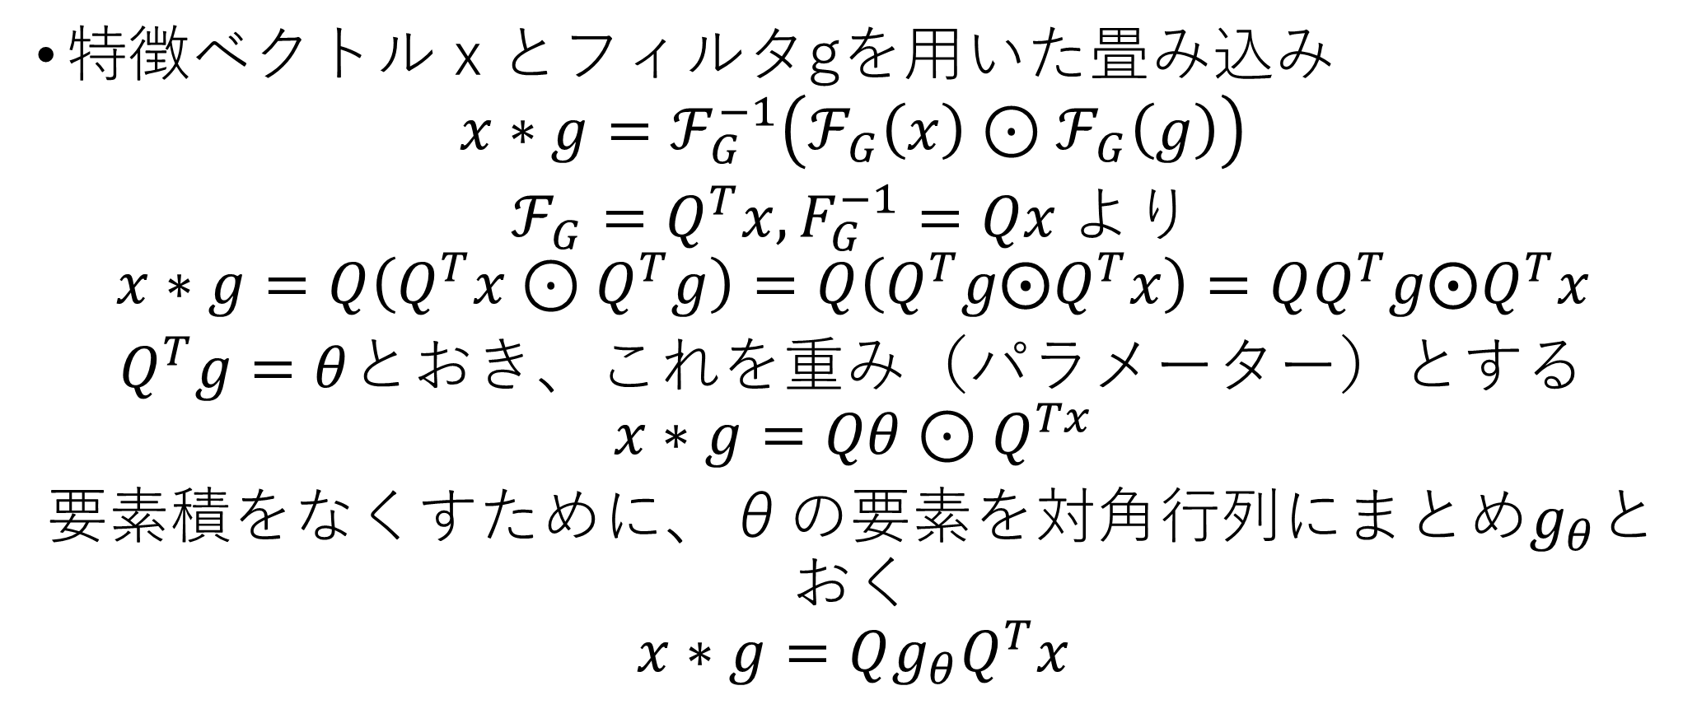

Spectral Convolution
$$g_{θ}\left(Λ\right)=\sum_{k=0}^{K−1}{θ_{k}Λ^{k}}$$
特徴ベクトルｘとフィルタgを用いた畳み込み
$$x∗g=ℱ_{G}^{−1}\left(ℱ_{G}\left(x\right)⊙ℱ_{G}\left(g\right)\right)$$ $ℱ_{G}=Q^{T}x,F_{G}^{−1}=Qx$より
$$x∗g=Q\left(Q^{T}x⊙Q^{T}g\right)=Q\left(Q^{T}g⨀Q^{T}x\right)=QQ^{T}g⨀Q^{T}x$$
$Q^{T}g=θ$とおき、これを重み（パラメーター）とする
$$x∗g=Qθ⊙Q^{Tx}$$
要素積をなくすために、θの要素を対角行列にまとめ$g_{θ}$とおく
$$x∗g=Qg_{θ}Q^{T}x$$
グラフフーリエ変換
逆グラフフーリエ変換
重みパラメーター
Notes:
しかし一般にgθの部分は対角成分をもつ対角行列とする。これでは実際には望ましい性質を表せないのでθはグラフラプラシアン行列の固有値に基づいてあらわす。フィルターを固有値のN次多項式で定義する。θは他校牛木の係数を表しており、Kは多項式の次数をあらわしまうｓ。ɤは固有値の対角行列に、次数の係数をかけるものになる。

Slide 12

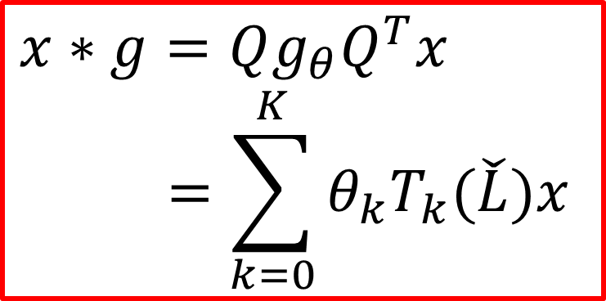
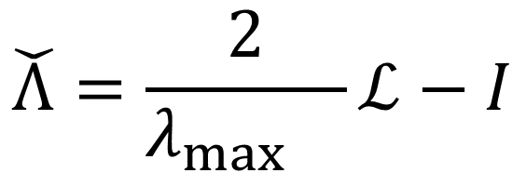


ChebNet
固有値の計算 行列Qに対して$O\left(N^{2}\right)$と高い
固有値の計算の多項式 チェビシェフ多項式の近似
K次までのチェビシェフ多項式の近似
$$g_{θ}\left(Λ\right)≈\sum_{k=0}^{K−1}{θ_{k}T_{k}(\check{Λ})}$$
$$g_{θ}\left(Λ\right)=\sum_{k=0}^{K−1}{θ_{k}Λ^{k}}$$
$$\check{Λ}=\frac{2}{λ_{\max{}}}ℒ−I$$
$$cos2θ=2\cos^{2}{θ−1 }$$
$$T_{2}\left(x\right)=2x^{2}−1$$
$$cos3θ=4\cos^{3}{θ−3cosθ }$$
$$T_{3}\left(x\right)=4x^{3}−3x$$
$$T_{0}=1,T_{1}=x$$
$$T_{k+2}=2xT_{k+1}\left(x\right)−T_{k}(x)$$
$$x∗g=Qg_{θ}Q^{T}x \\ =\sum_{k=0}^{K}{θ_{k}T_{k}(\check{L}})x$$
λ：Lの最大値の固有値

Slide 13
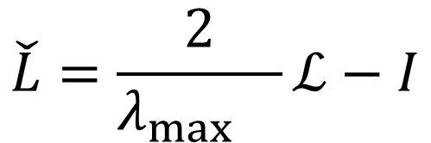
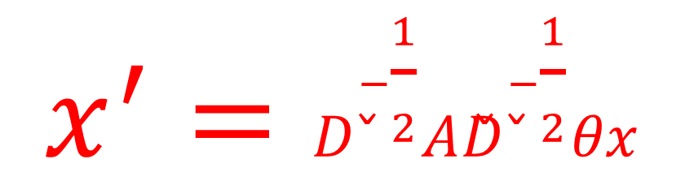

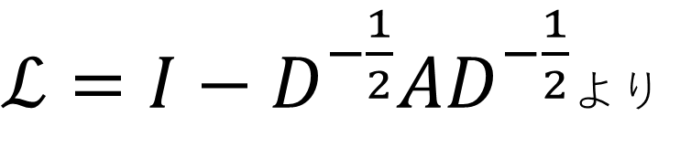

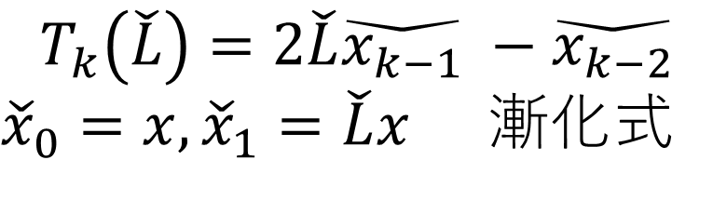
Graph Convolutional Networks
$$x∗g=\sum_{k=0}^{K}{θ_{k}T_{k}(\check{L}})x$$
1次のチェビシェフの近似
λmax=2による式の単純化
パラメーター数の減少
renormalization trick
$$\check{L}=\frac{2}{λ_{\max{}}}ℒ−I$$
$$T_{k}\left(\check{L}\right)=2\check{L}\check{x_{k−1}} −\check{x_{k−2}}$$ ${\check{x}}_{0}=x,{\check{x}}_{1}=\check{L}x$ 漸化式
$$x^{′}=θ_{0}^{′}x+θ_{1}^{′}\left(ℒ−I\right)x$$ $=θ_{0}^{′}x−θ_{1}^{′}D^{−\frac{1}{2}}AD^{−\frac{1}{2}}x$
$θ_{0}=θ_{1}$とする
$=θ\left(I+D^{−\frac{1}{2}}AD^{−\frac{1}{2}}\right)x$
$$I+D^{−\frac{1}{2}}AD^{−\frac{1}{2}}→{\check{D}}^{−\frac{1}{2}}\check{A}{\check{D}}^{−\frac{1}{2}}$$
$ℒ=I−D^{−\frac{1}{2}}AD^{−\frac{1}{2}}$より
$$x^{′}={\check{D}}^{−\frac{1}{2}}\check{A}{\check{D}}^{−\frac{1}{2}}θx$$

Slide 14
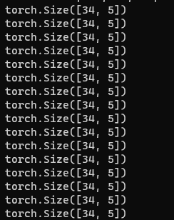
今後について
Graph Neural Convolutional が画像の畳み込みでも
複雑なタスクについて
層数を増やす

